Slide 1
ภาษาจาวาพื้นฐาน
Basic Java Programming
Chapter 2
Edit 10-2016
Asst. Prof. Juthawut Chantharamalee Computer Science @ Suan Dusit University
ALLPPT.com _ Free PowerPoint Templates, Diagrams and Charts

Slide 2
ภาษาจาวาพื้นฐาน
Basic Java Programming
เป็นผลิตผลจากบริษัท ซันไมโครซิสเต็ม ซึ่งในขณะนั้นได้คิดพัฒนาระบบซอฟต์แวร์เพื่อใช้บนชิพของเครื่องใช้ไฟฟ้าขนาดเล็ก แต่ประสบปัญหากับการใช้ภาษาซีพลัสพลัส(C++) ซึ่งเป็นภาษาเชิงวัตถุที่นิยมในขณะนั้น จึงได้คิดพัฒนาภาษาใหม่ที่เหมาะสมกว่า
ปัญหาของภาษา C++ คือ
1. ชิพของเครื่องใช้ไฟฟ้ามีหลายเบอร์หลายยี่ห้อที่ชุดคำสั่งต่างกัน
2. หน่วยความจำของเครื่องใช้ไฟฟ้ามีขนาดเล็ก
3.ไม่มีความปลอดภัย

Slide 3
การออกแบบของภาษาจาวา
1. เป็นภาษาที่ง่าย ต่อการเรียนและเข้าใจ
2. เป็นภาษาเชิงวัตถุ
3. เป็นภาษาที่มีความคงทน เพราะมีการดักจับข้อผิดพลาด
4. เป็นภาษาที่มีความปลอดภัย
5. เป็นภาษาที่รันได้กับเครื่องทุกระบบ “จาวาเป็นแพลตฟอร์ม”

Slide 4
จาวาและเครื่องจักรสมมุติ
เนื่องจากจาวาได้ถูกพัฒนาเพื่อให้สามารถรันบนระบบใดก็ได้ ดังนั้นจาวาจึงได้สร้างแพลตฟอร์มของมันเองขึ้นมาเพื่อให้การแปลความของภาษาจาวาเป็นหนึ่งเดียวเท่านั้น
จาวาได้นำแนวคิดการจำลองเครื่องจักรสมมุติขึ้นมาเรียกว่า java virtual machine (JVM) เพื่อมาติดต่องานกับระบบที่มีอยู่

Slide 5
จาวาเป็นแพลตฟอร์ม
แผนผังแสดงการติดต่อของจาวาและเครื่องจักรสมมุติ
Java program
Java program
Java program
Java virtual machine
Windows
Unix
Macintosh

Slide 6
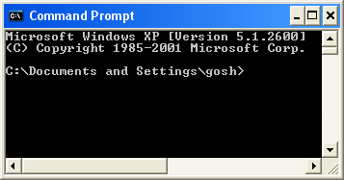
จาวาเป็นแพลตฟอร์ม
แผนผังแสดงการทำงานของภาษาจา
java compiler
Java program
Java virtual
machine program
java interpreter

Slide 7
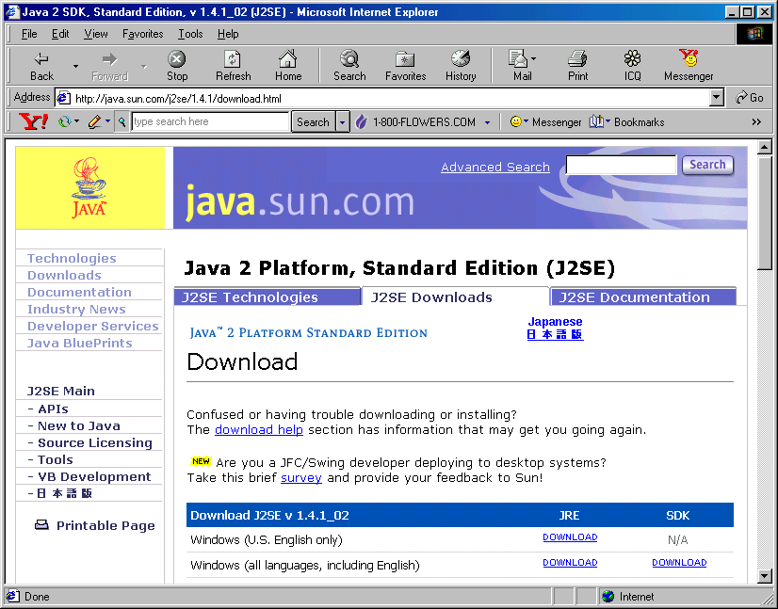
แรกเริ่มกับจาวา
ดาวน์โหลดชุดพัฒนาภาษาจาวาที่ http://java.sun.com/j2se
Java virtual machine : JRE (Java Runtime Environment)
Java Developer Kit : JDK

Slide 8
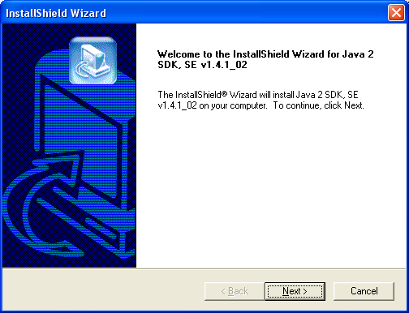
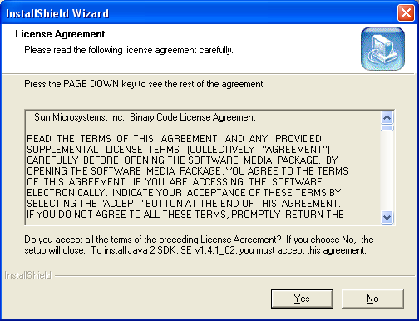
ขั้นตอนการติดตั้งชุดพัฒนาภาษาจาวา
ดับเบิ้ลคลิกไอคอนนี้เพื่อทำการติดตั้ง

Slide 9
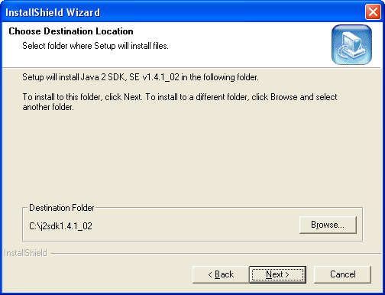
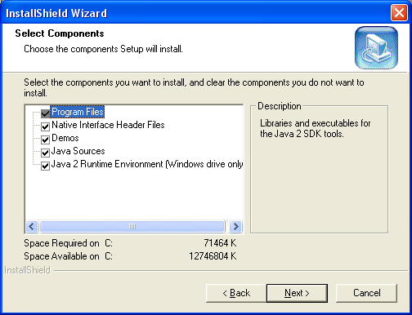
ขั้นตอนการติดตั้งชุดพัฒนาภาษาจาวา

Slide 10
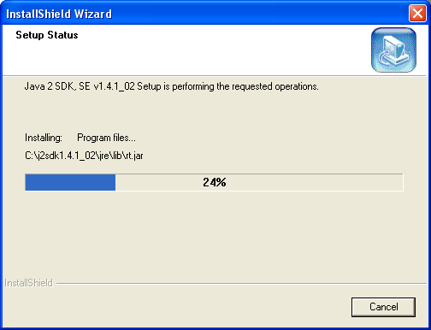
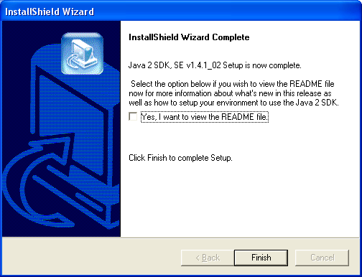
ขั้นตอนการติดตั้งชุดพัฒนาภาษาจาวา

Slide 11
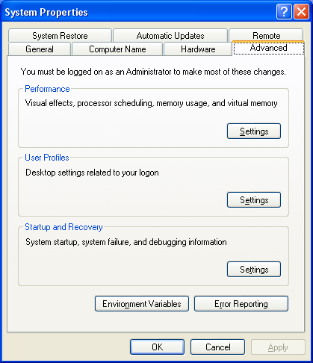
กำหนดเส้นทางของคำสั่งในชุดพัฒนาภาษาจาวา
คลิกขวาที่ไอคอน My computer
เลือก properties จากเมนูบ๊อบอัพ
จะปรากฏหน้าต่างดังด้านขวา
คลิก Environment variable

Slide 12
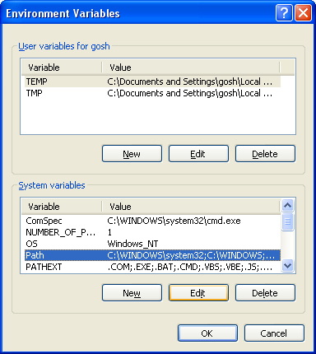
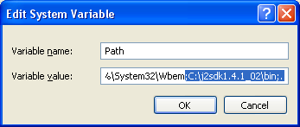
กำหนดเส้นทางของคำสั่งในชุดพัฒนาภาษาจาวา
เลือก path จาก System variable
คลิก Edit
เพิ่มข้อความในส่วนแถบสีฟ้า
;C:\j2sdk1.4.1_02\bin;.

Slide 13
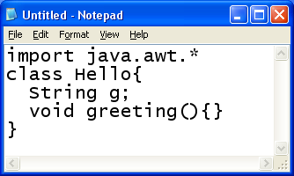
ขั้นตอนการสร้างโปรแกรมจาวา
A.java
javac A.java
A.class
java A
1. editor
2. compiler
javac filename.java
3. interpreter
java filename

Slide 14
มารู้จักซอฟแวร์สำหรับสร้างโปรแกรมภาษา
ซอฟต์แวร์ที่ใช้ชื่อว่า EditPlus
สามารถสร้างโปรแกรมได้หลายภาษาโดยจะมีสีแยกประเภทของคำในแต่ละภาษาให้ ทำให้สะดวกต่อการอ่านโปรแกรม
ให้ทำการสร้าง config เพื่อให้โปรแกรมเราสามารถคอมไพล์ไฟล์โปรแกรมจาวาและรันไฟล์โปรแกรมจาวาได้

Slide 15
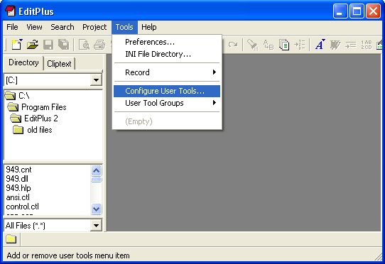
สร้าง config ใน EditPlus
ทำการสร้าง config เพื่อให้โปรแกรม EditPlus สามารถคอมไพล์และรันโปรแกรมภาษาจาวาได้

Slide 16
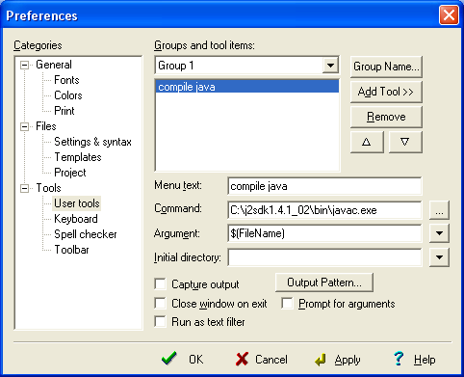
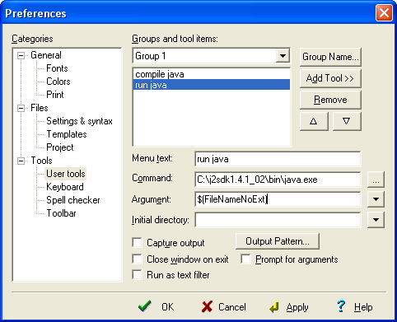
สร้าง config ใน EditPlus
คลิก add tool/Program แล้วเติมข้อความดังในภาพด้านล่างทั้งสอง
ซ้าย set compiler
ขวา set interpreter

Slide 17
เริ่มใช้โปรแกรม EditPlus
เปิดโปรแกรม EditPlus ขึ้นมา คลิกเมนู File/New เลือก java ลองพิมพ์ไฟล์ต่อไปนี้แล้วบันทึกในชื่อ Welcome1.java
/** A first program in Java.*/
public class Welcome1 {
/* main method
begins execution of Java application */
public static void main ( String args[] )
{
System.out.println(“Welcome to Java Programming!”);
} // end method main
} // end class Welcome1

Slide 18
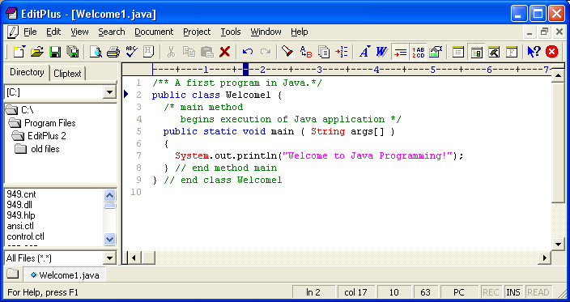
ลองสร้างโปรแกรมแรกกัน

Slide 19
The End
Chapter 2

Slide 20
Work-2 (งานชิ้นที่ 2)
ให้นักศึกษาทำแบบฝึกหัดบทที่ 2 (ลงในสมุดเท่านั้น)
ตอนที่ 1 (ให้ลอกโจทย์ด้วย)
ตอนที่ 2 การจับคู่ (ให้ลอกโจทย์ด้วย)
หมายเหตุ
ให้ขีดเส้นใต้คำตอบด้วยปากกาสีแดงเท่านั้น
เมื่อทำจบในแต่ละข้อย่อยให้ขีดเส้นใต้คำตอบด้วยปากกาสีแดงด้วย

